Slide 1
УКРАИНА
Юдина Евгения Владимировна
Учитель географии ГОУ ТО «Северо-Агеевская специальная(коррекционная) школа-интернат VIII вида для детей-сирот и детей, оставшихся без попечения родителей»

Slide 2
УКРАИНА
На юге омывается водами Черного и Азовского морей. Граничит с Россией, Белоруссией, Польшей, Словакией, Венгрией, Румынией и Молдавией.

Slide 3
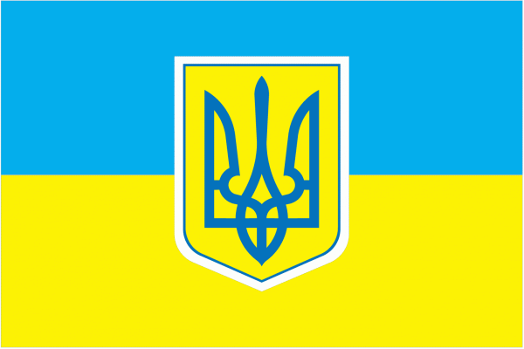
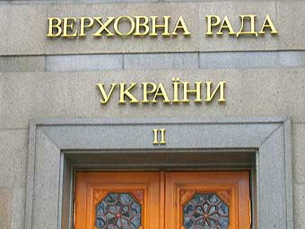
УКРАИНА
Президентско-парламентская республика. В марте 2010 года на пост президента избран Виктор Янукович. Высшим органом законодательной власти является Верховная рада Украины.

Slide 4
Столица –Киев.
Основан в 482 году. Ему более 1500 лет. Его называют «матерью русских городов», потому что он был столицей Киевской Руси.

Slide 5
УКРАИНА
Украинская валюта – гривна

Slide 6
УКРАИНА
Коренное население страны – украинцы (78%), русских- 17%. Остальные народности – это белорусы, татары, молдаване составляют всего 7% от всего населения.

Slide 7
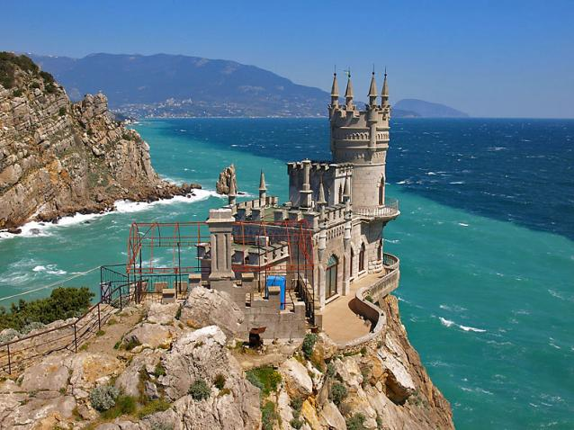
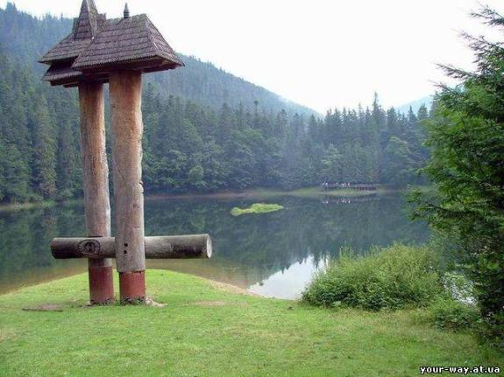
УКРАИНА
На большей части Украины климат умеренно-континентальный, кроме южного берега Крыма, где характерен средиземноморский тип климата. Степень континентальности растёт в направлении от запада и северо-запада к востоку и юго-востоку. По мере роста континентальности лето становится более жарким, а зима более холодной, и уменьшается количество осадков. Для Крымских гор и Карпат характерен горный тип климата. Лето на всей Украине тёплое и длительное, на востоке и юге — жаркое и сухое, на западе — тёплое и влажное. Зима сильно зависит от региона. Мягкая зима наблюдается на юге и западе, наиболее холодные зимы наблюдаются на северо-востоке Украины.

Slide 8
Субтропический средиземноморский климат распространённа южном берегу Крымского полуострова. Температуры января +3, +4. Температуры июля: +21, +23. Годовое количество осадков менее 600 мм.

Slide 9
УКРАИНА
Одна из крупных рек- Днепр. Крупное водохранилище –Каховское

Slide 10
УКРАИНА
Днепр

Slide 11
УКРАИНА
Производит оборудование для тяжелой промышленности, автотранспорт. Хорошо развито рыболовство и рыбоперерабатывающая промышленность, сельское хозяйство.
Богата каменным и бурым углем, железной рудой, марганцем, калием, ртутью, магнием, ураном, гипсом. Есть небольшие месторождения нефти и природного газа.

Slide 12
УКРАИНА
Украина имеет выгодное физико-географическое положение, находясь на пересечении многих важных международных транспортных путей и коридоров

Slide 13
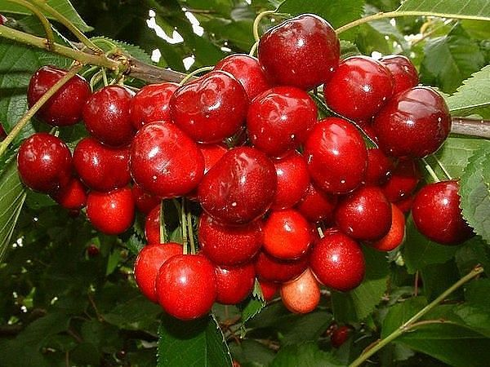
УКРАИНА

Slide 14
УКРАИНА
Разнообразна украинская кухня. Визитная карточка –борщ с пампушками и сало.

Slide 15
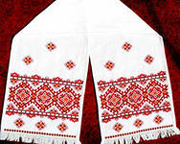
УКРАИНА

Slide 16
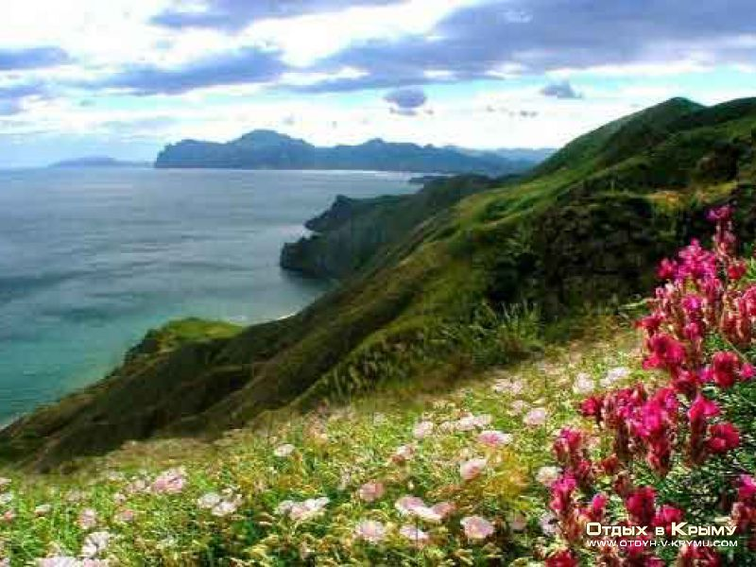
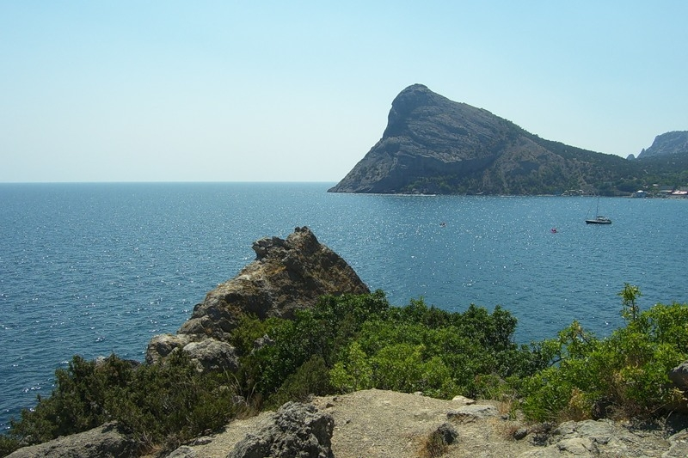
УКРАИНА

Slide 17
Использованы сайты
images.yandex.ru
ru.wikipedia.org
http://www.nissa-tour.ru/ukrai…
http://ruspo.ru/catalog/resort
http://infa.kharkov.ua/nepovto…
http://globalist.org.ua/novos

